Slide 1

Künstliche Intelligenz in der Praxis
02# Second Stop:
Mit unserem gewachsenen Netzwerk schaffen wir Verbindungen.
TRADE – SERVICE – RENTAL
www.traser-software.de
+49 431 221394-11
info@traser-software.de
TRASER Software GmbH
Christianspries 4
24159 Kiel / Germany

Slide 2

Marketingtext
Auf Artikeln können Marketingtexte auf Basis der Artikelinformationen und Artikelattribute generiert werden.
Ton, Format und Betonung können je nach Kundengruppe gewählt werden.
Marketingtext | Microsoft Docs

Slide 3
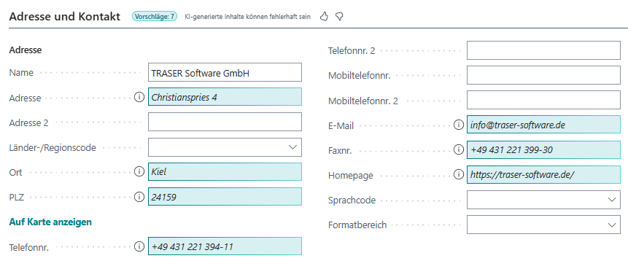
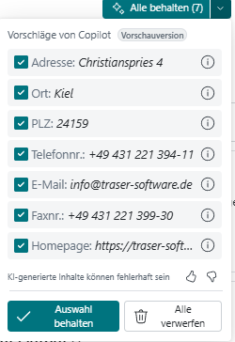
Autofill für Stammdaten
Autofill in Stammdaten bedeutet, dass Copilot weitere Dateneingaben vorschlägt. Anhand von Internetrecherche oder auch gängigen anderen Daten und Einstellungen im System.
Autofill mit Copilot | Microsoft Docs

Slide 4
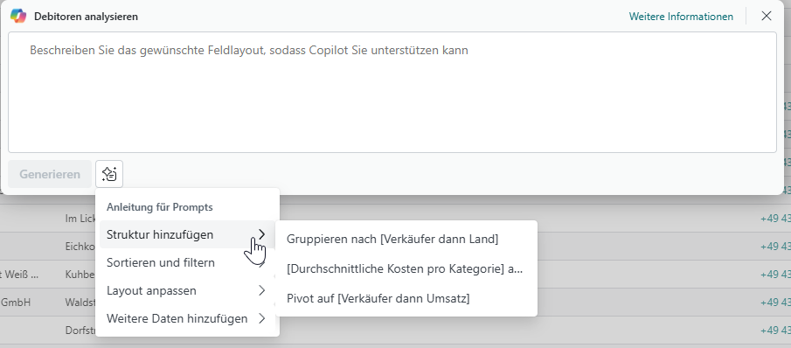
Listen analysieren
Listen können im Analysemodus mit Hilfe von Copilot analysiert und zu Auswertungszwecken besser dargestellt werden.
Listen analysieren | Microsoft Docs

Slide 5
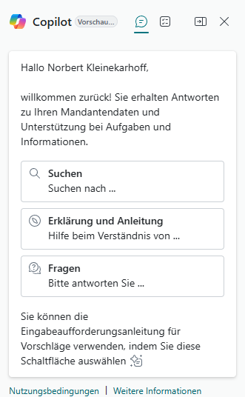
Copilot Chat
Der Chat hilft dem Anwender Fragen zu beantworten, Daten zu suchen oder auch Erklärungen und Anleitungen zu liefern.
Chat mit Copilot | Microsoft Docs

Slide 6
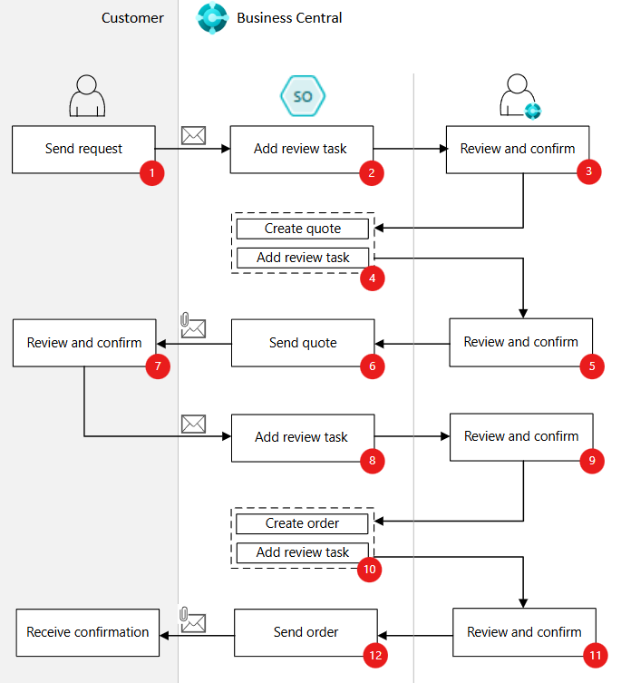
Sales Agent
Sales Agent hilft bei E-Mail Anfragen, erstellt Angebote, verschickt diese und übernimmt die Kommunikation mit dem Kunden. Sofern der Kunde Beauftragt wird das Angebot zum Auftrag überführt.
Sales Agent | Microsoft Docs

Slide 7
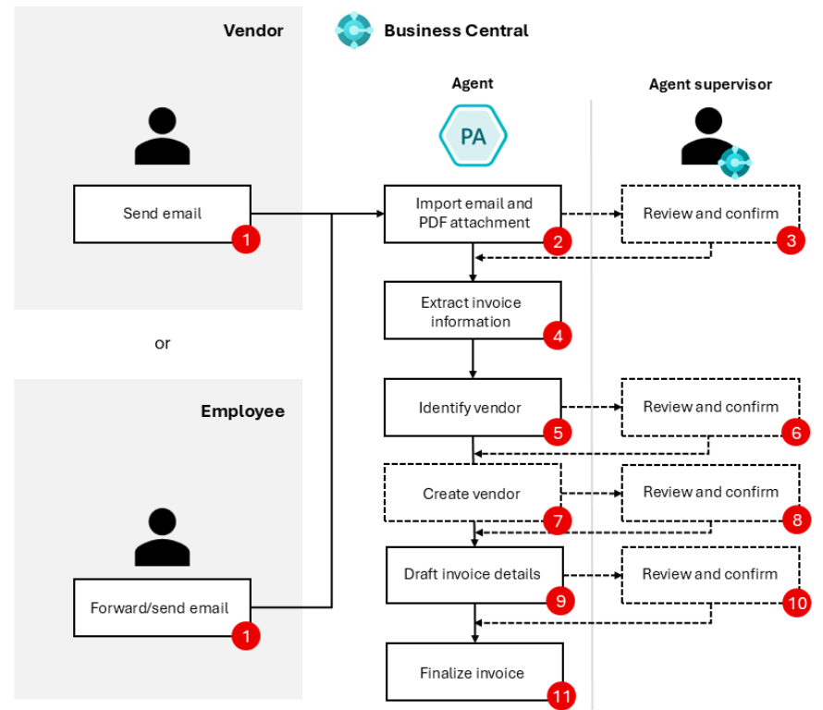
Payables Agent
Der Payables Agent hilft bei der Abarbeitung von Eingangsrechnungen, welche per E-Mail gesendet werden. Er erstellt Eingangsrechnungen macht Bestellabgleiche und nimmt Kontierungen vor.
Payables Agent | Microsoft Docs

Slide 8
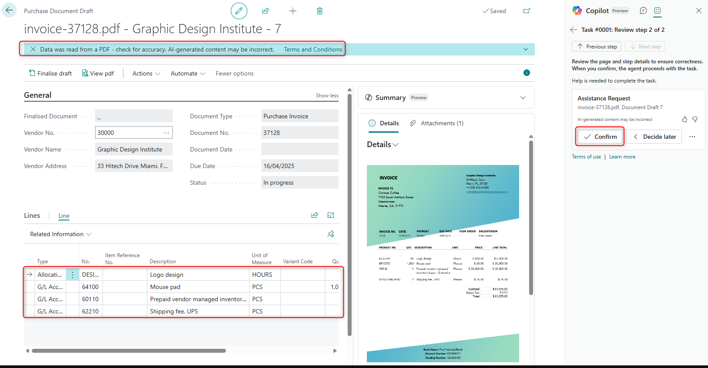

Slide 9
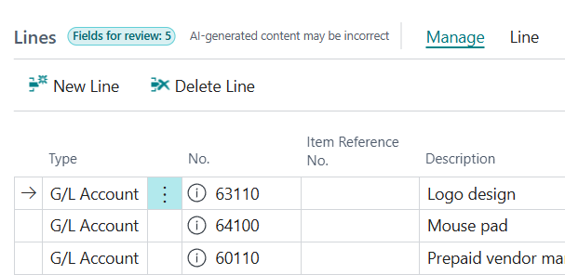
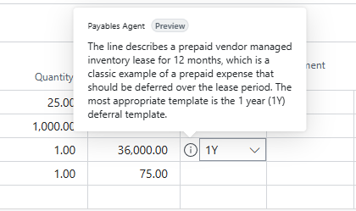
Informationen, warum welche Daten wie kontiert wurden werden vom Agent zusammengestellt. Dies hilft zu verstehen warum wurde dies automatisch so gemacht.

Slide 10
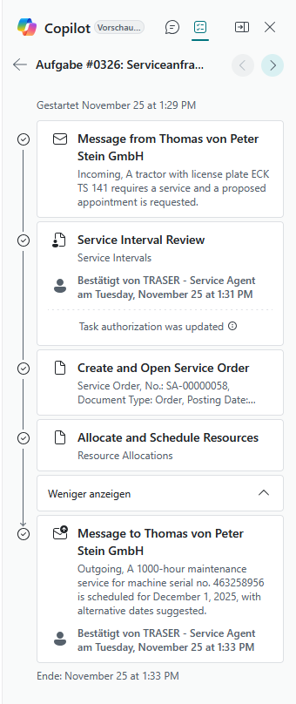
Partner-/ Kundenagents
(Preview)
Partner wie TRASER aber auch Kunden, sollen in der Lage sein, eigene oder branchenspezifische Agents zu erstellen. Dazu hat Microsoft ein Agent Framework entwickelt, welches dies ermöglicht.

Slide 11
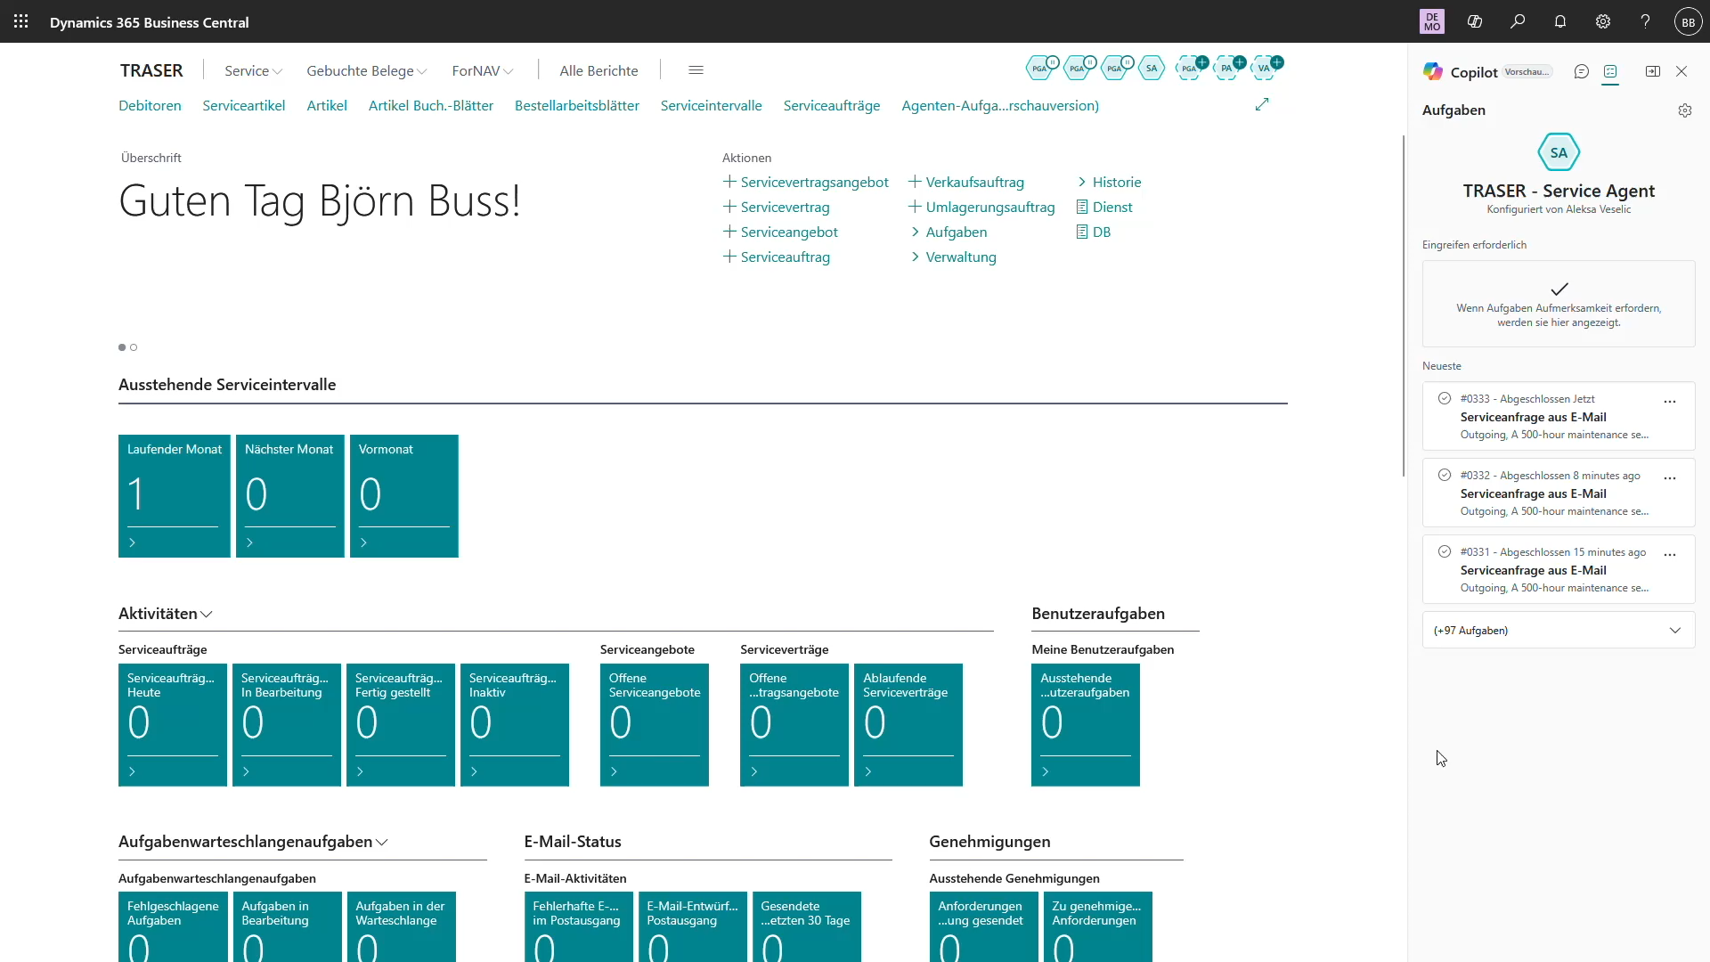

Slide 12

Wir lieben Software.
Wir lieben Land- & Bautechnik.
Mit beidem kennen wir uns richtig gut aus!
www.traser-software.de
TRASER Software GmbH
Christianspries 4
24159 Kiel / Germany
+49 431 221394-11
info@traser-software.de

